Slide 1
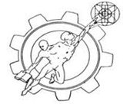
CONCEPTOS BÁSICOS DE ELÉCTRICA Y ELECTRÓNICA

Slide 2
SEGURIDAD E HIGIENE
Cuando se trabaja con electricidad es necesario considerar los riesgos que se presentan
al trabajar con corriente eléctrica.
Riesgos de incendio
Shock eléctrico
a) Tensión
b) Forma de corriente
c) Otras consideraciones

Slide 3
Intensidad | Posible efecto en el cuerpo humano
1 mA | Leve sensación de hormigueo.
De 2 a 4 mA | Temblor de los nervios en los dedos hasta el antebrazo.
De 5 a 7 mA | Leve sensación de choque, no doloroso aunque incómodo. La persona promedio puede soltar la fuente que proporciona corriente. Reacciones involuntarias al choque pueden resultar en lesiones
De 10 a 15 mA | Sensación desagradable, pero todavía es posible soltarse.
De 19 a 22 mA | Fuertes dolores de brazo. Ya no es posible soltarse voluntariamente.
De 25 a 50 mA | Irregularidades cardiacas, aumento de presión arterial, efecto de tetanización, inconciencia y fibrilación ventricular.
De 50 a 200mA | Menos de medio ciclo cardiaco: Fuerte contracción muscular. Menos de un ciclo cardiaco: Marcas visibles. Paro cardiaco reversible. Más de un ciclo cardiaco: Quemaduras
Mayor a 4A | Parálisis cardiaca y respiratoria. Quemaduras graves. Con toda probabilidad, puede causar la muerte.
10 A | Paro cardiaco, quemaduras severas y con toda probabilidad, puede causar la muerte.

Slide 4
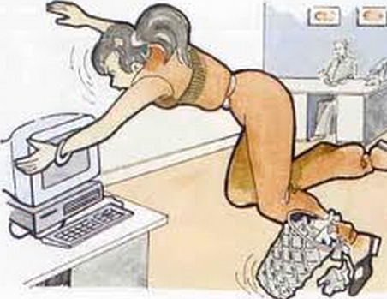
ANÁLISIS DEL LABORATORIO
Salidas.
Zonas de riesgo
Factores de riesgo.

Slide 5
CONCEPTOS BÁSICOS DE ELÉCTRICA Y ELECTRÓNICA
La electricidad tiene su origen en el movimiento de una partícula llamada
electrón (carga negativa).
El voltaje o diferencia de potencial es la fuerza que obliga a los electrones a
circular por un conductor .
La cantidad de electrones que circula por el conductor se conoce como intensidad
de la corriente eléctrica (I) y su unidad de medida es el ampere (A).

Slide 6
Existen dos tipos de corriente eléctrica: corriente directa (CD) y corriente alterna (CA).

Slide 7
Para que la corriente circule es necesario :
Una fuente de voltaje
Un cable o camino que permita a los electrones fluir.
Una carga conectada al circuito que ofrezca resistencia al paso de la corriente eléctrica.

Slide 8
En el caso del cable o camino que sigue la corriente se debe utilizar un material
conductor que son materiales que permiten que los atraviesen las cargas eléctricas
en movimiento.
La resistencia eléctrica es el grado de oposición de un material a la corriente eléctrica.
Todos los conductores eléctricos ofrecen mayor o menor resistencia al paso de
la corriente.

Slide 9
INVESTIGACIÓN
¿Cuál es el tipo de corriente más utilizada?
¿Cuál es la frecuencia de la corriente alterna en nuestros hogares?
¿Cómo producen corriente alterna las pilas?
Investigue 4 tipos de materiales: Conductores, semiconductores y aislantes.

Slide 10
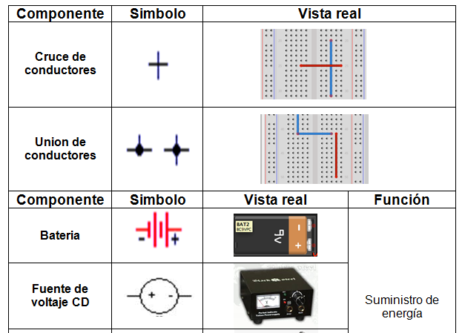
SIMBOLOGÍA

Slide 11
SIMBOLOGÍA

Slide 12
SIMBOLOGÍA

Slide 13
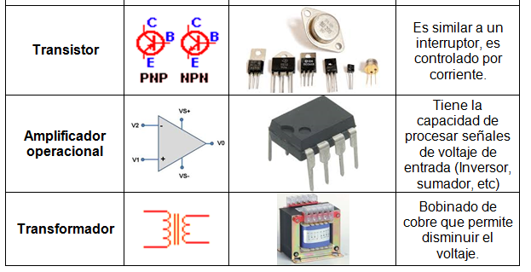
SIMBOLOGÍA

Slide 14
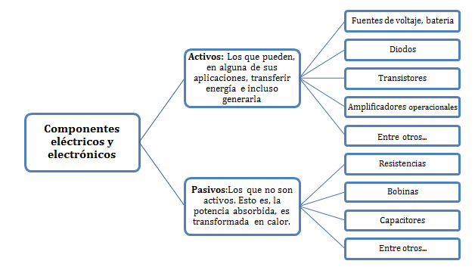
COMPONENTES ACTIVOS Y PASIVOS

Slide 15
UNIDADES ELÉCTRICAS
Existen tres unidades eléctricas principales o básicas: la tensión o voltaje, la intensidad y la resistencia.
Tensión eléctrica (V)
Se denomina tensión eléctrica (la unidad que mide la tensión es el volt (V).
Corriente eléctrica (I)
A la cantidad de electrones o intensidad con la que circulan por un conductor .La unidad que mide la intensidad es el ampere (A).
Resistencia eléctrica (R)
Los electrones que circulan por un conductor encuentran cierta dificultad a circular libremente ya que el propio conductor opone una pequeña resistencia. La unidad que mide la resistencia es el ohm (Ω).

Slide 16
UNIDADES ELÉCTRICAS
Potencia eléctrica (W)
Trabajo realizado en un determinado tiempo. Su unidad es el watt (W) .
Inductancia (L)
Llamaremos inductancia al campo magnético que crea una corriente eléctrica al pasar a través de una bobina de hilo conductor enrrollado mejor conocido como inductor. Su unidad de medida es el Henrio (H).
Capacitancia (C)
La capacitancia es la propiedad de un circuito eléctrico de oponerse al cambio en la magnitud de tensión a través del circuito. También capacitancia se refiere a la característica de un sistema que almacena carga eléctrica. Su unidad de medida es el Faradio.

Slide 17
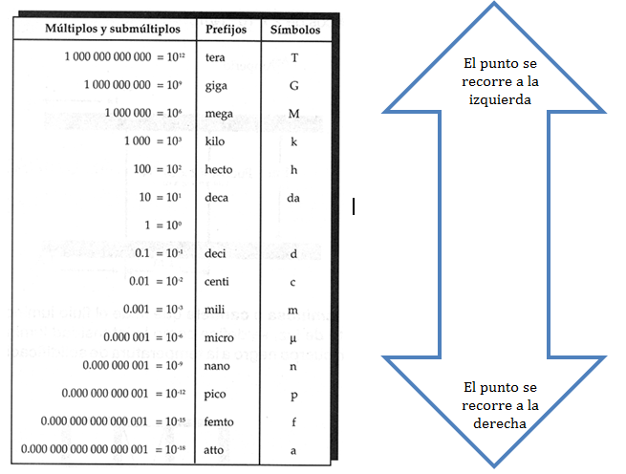
CONVERSIÓN DE UNIDADES

